Slide 1
IZDELAVA IGER – MISTIQUE
Avtor: Matej Golob, T4A
Predmet: Računalništvo
Mentor: dr. Albert Zorko, univ. dipl. inž. el.

Slide 2
UVOD
Predstavitev Unity, C#
Opis izdelave igre

Slide 3

UNITY
Razvojno okolje
2005
2D, 3D, Vr igre
Razširjena skupnost
(1) (2) (3) (4) (5)
Slika 1: Logo Unity
https://seeklogo.com/free-vector-logos/unity

Slide 4
C#
Programski jezik
Razvil Microsoft
Uporaba:
  Razvoj spletnih aplikacij,
  Razvoj iger,
  Namizni računalniki,
(6) (7)

Slide 5
IZDELAVA IGRE
Slikovni material
Implementacija slik
Animacije
Skripte
Scene

Slide 6
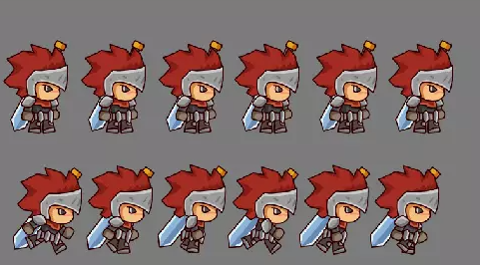
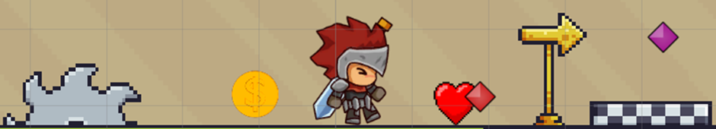
SLIKOVNI MATERIAL
Trgovina sredstev
  Angl. Asset store
  Spletna trgovina
  Prenos modelov
  (8)
Slika 2: Slike viteza
https://assetstore.unity.com/packages/2d/characters/knight-sprite-sheet-free-93897
Slika 3: Slikovni material

Slide 7
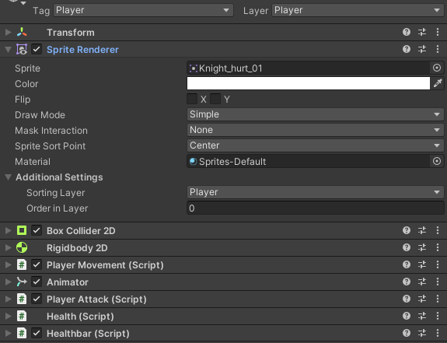
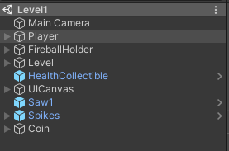
IMPLEMENTACIJA SLIK
Hierarhija objektov
Kontrola lastnosti modelov
Slika 4: hierarhija
Slika 5: Kontrola lastnosti

Slide 8
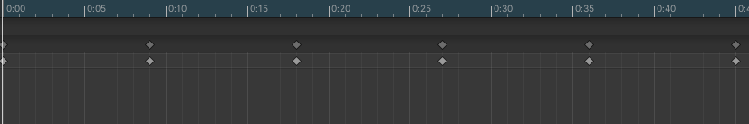
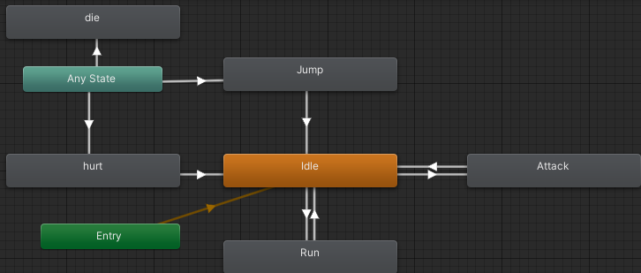
ANIMACIJE
Omogočijo premik slik
Posnetek slik
Slika 6: Posnem animacij
Animator
Povezava animacij
Slika 7: Animacije v animatorju

Slide 9
SKRIPTE
Najpomembnejši del
Omogočajo delovanje gradnikov
Primeri:
  Premik viteza
  Življenje viteza
  Kontrola kamere
  Napad nasprotnika

Slide 10

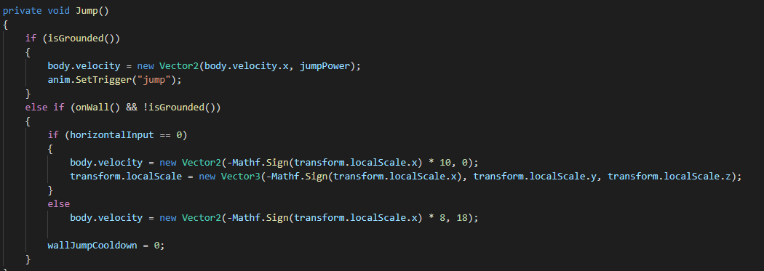
PREMIKANJE
Slika 8: Obrat viteza
Slika 9: Skok viteza

Slide 11

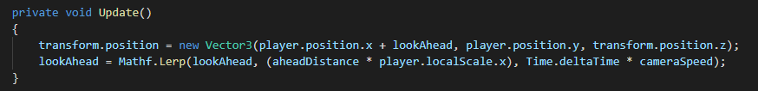
KONTROLA KAMERE
Izdelava spremenljivk
Metoda za sledenje
Slika 10: Spremenljivke
Slika 11: Kamera

Slide 12
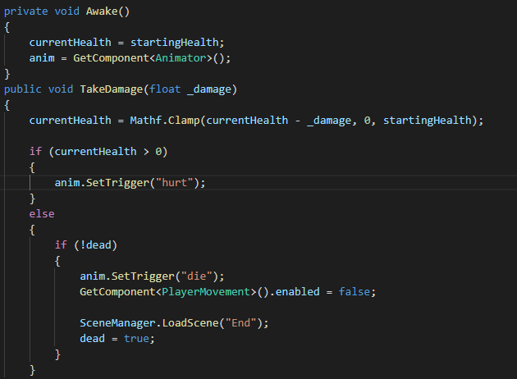
SISTEM ŽIVLJENJA
Življenje
Poškodba
Smrt
Slika 12: Sistem življenja

Slide 13
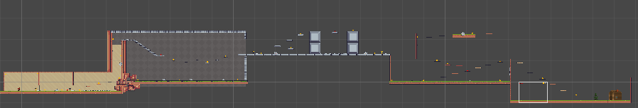
SCENE
3 Scene:
  Začetni meni
  Nivo 1
  Končni meni
Slika 13: Nivo 1

Slide 14
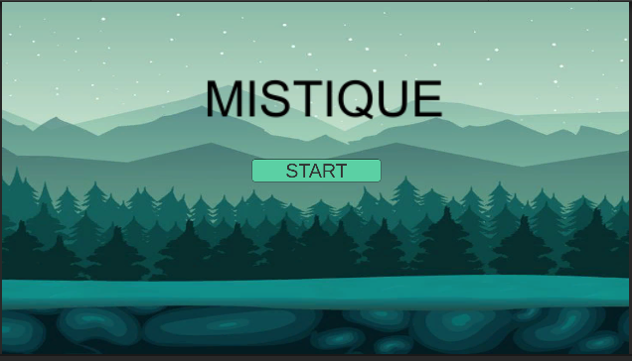
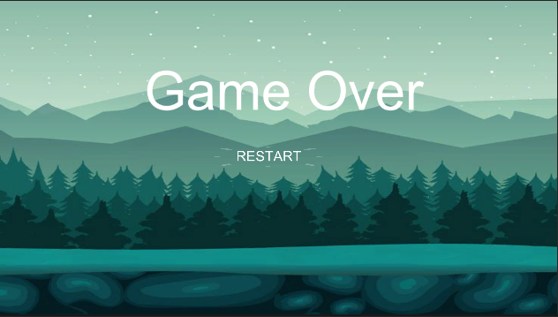


SCENE
Začetna in končna scena
Slika 14: Startni meni
Slika 16: Končni meni
Slika 15: Koda zač. menija
Slika 17: Koda konč. menija

Slide 15
ZAKLJUČEK
Spoznanja
Nadgradnje

Slide 16
VIRI IN LITERATURA
1. Tuliper, Adam. Docs.microsoft.com. Unity - Developing Your First Game with Unity and C#. [Elektronski] Avgust 2014. https://docs.microsoft.com/en-us/archive/msdn-magazine/2014/august/unity- developing-your-first-game-with-unity-and-csharp.
2. En.wikipedia.org. Unity (game engine) - Wikipedia. [Elektronski] https://en.wikipedia.org/wiki/Unity_(game_engine) .
3. Software, Arnia. Arnia Software. What Makes Unity So Popular in Game Development? [Elektronski] 10. Avgust 2020. https://www.arnia.com/what-makes-unity-so-popular-in-game-development/.
4. www.redhat.com. What is an IDE? [Elektronski] 8. Januar 2019. https://www.redhat.com/en/topics/middleware/what-is-ide .
5. Sinicki, Adam. Android Authority. What is Unity? Everything you need to know. [Elektronski] 20. 3 2021. https://www.androidauthority.com/what-is-unity-1131558/.
6. GeeksforGeeks. Introduction to C# - GeeksforGeeks. [Elektronski] 17. december 2019. https://www.geeksforgeeks.org/introduction-to-c-sharp/.
7. microsoft.com. A tour of the C# language. [Elektronski] 18. marec 2022. https://docs.microsoft.com/en-us/dotnet/csharp/tour-of-csharp/
8. Jarvis. support.unity.com. What is the Unity Asset Store and how do I purchase Assets? [Elektronski] 2021. [Navedeno: 16. 3 2021.] https://support.unity.com/hc/en-us/articles/210142503-What-is-the-Unity-Asset-Store-and-how-do-I-purchase-Assets-.

Slide 17
HVALA ZA VAŠO POZORNOST

